Slide 1
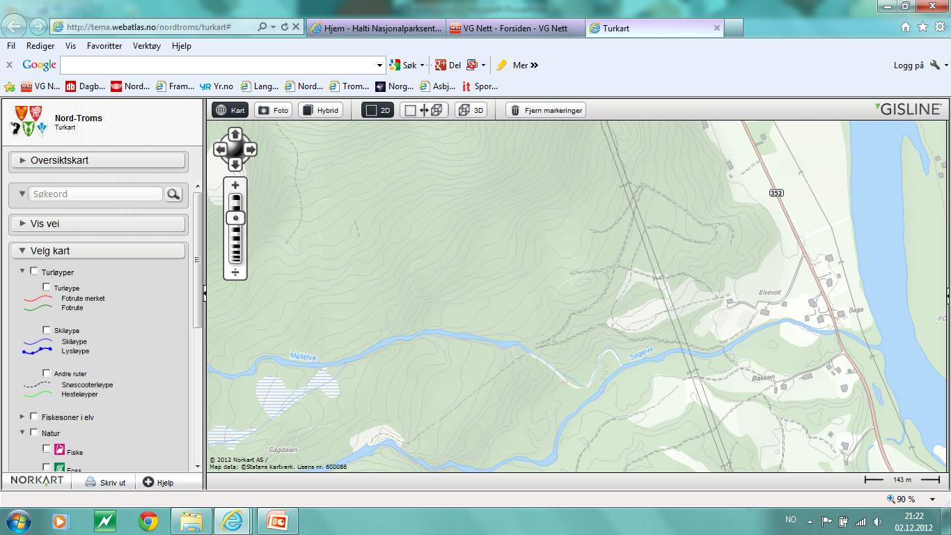
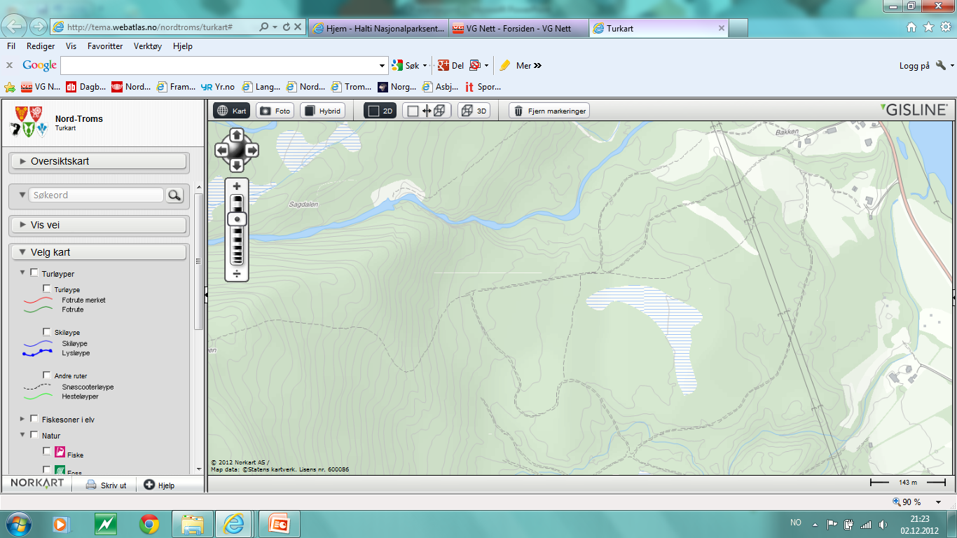
Tour de Reisa 1,0 km
MÅL
START

Slide 2
Tour de Reisa 2,0 km
MÅL
START

Slide 3
Tour de Reisa 3,0 km
MÅL
START

Slide 4
Tour de Reisa 5,0 km
MÅL
START

Slide 5
Tour de Reisa Sprint 11-12 år
MÅL
START

Slide 6
Tour de Reisa Sprint 13-16 år
MÅL
START

Slide 7
Tour de Reisa Sprint jun / sen
MÅL
START

